Slide 1
Presenta…
¡Vamos con los animales!
Let’s go with the animals!

Slide 2
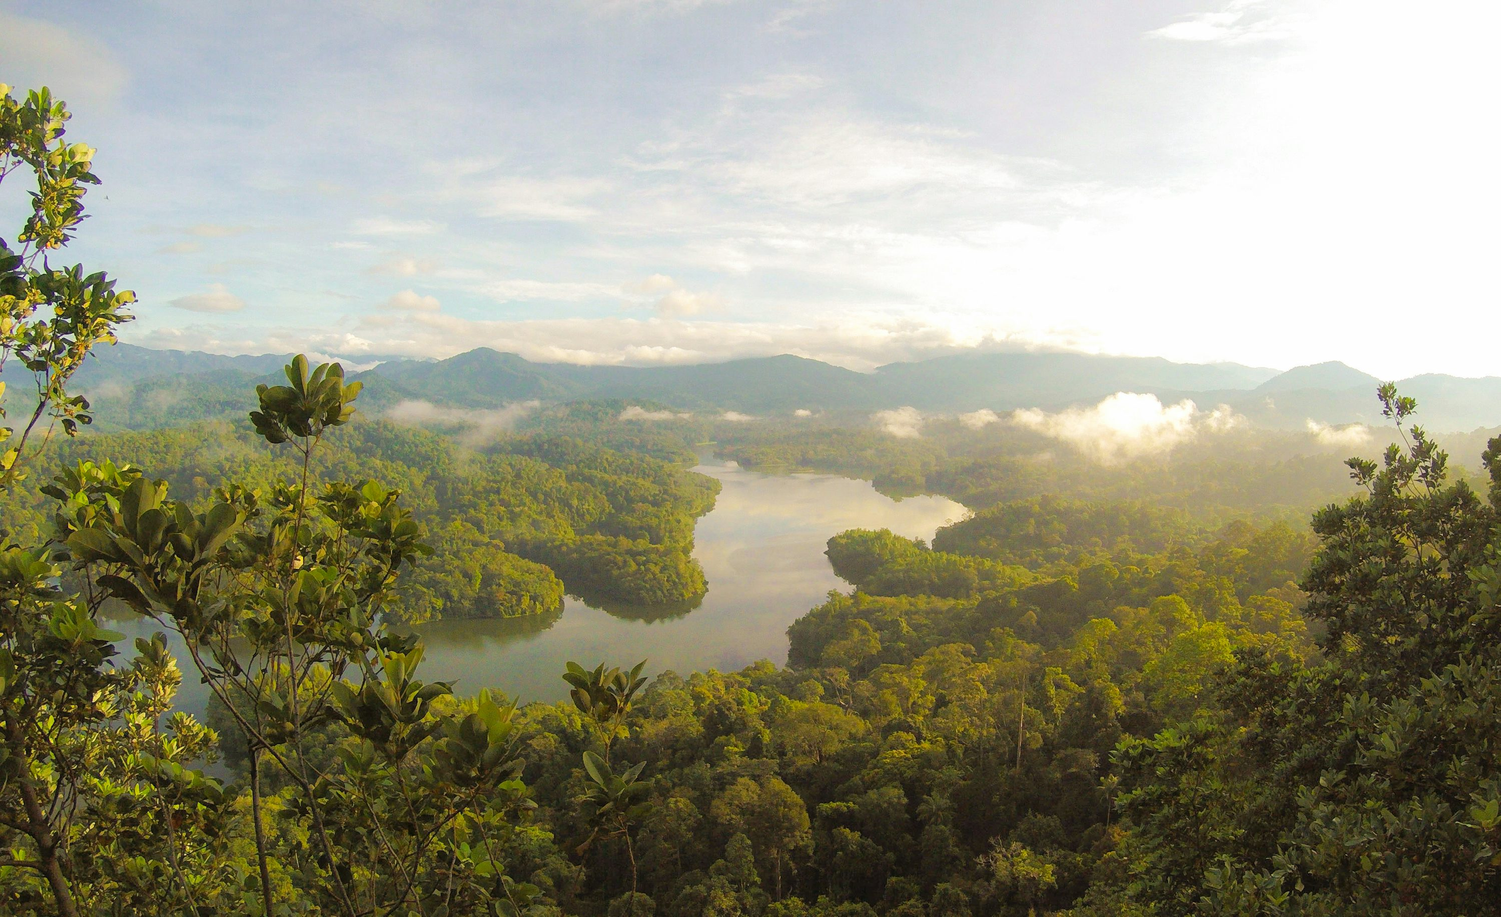
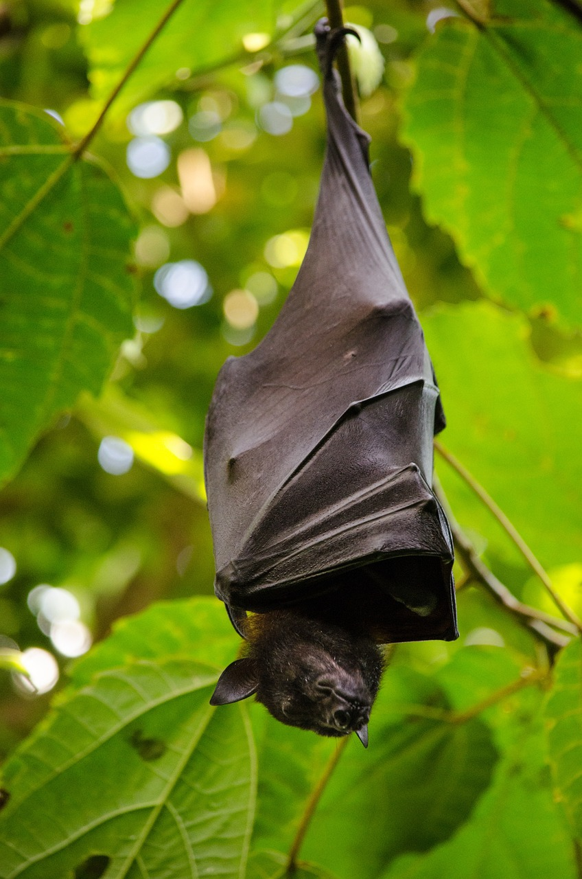
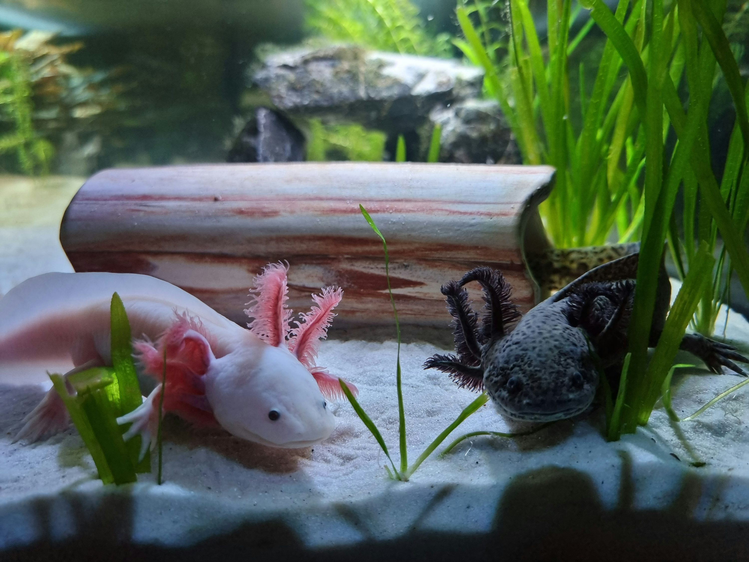
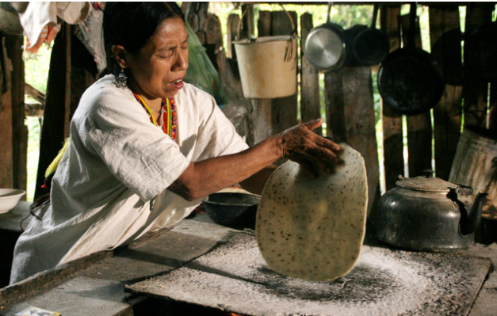
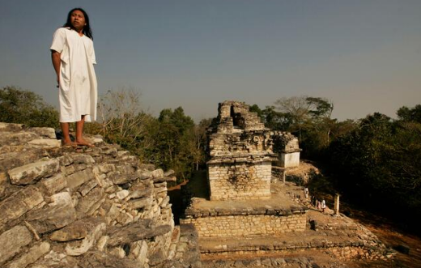

Slide 3
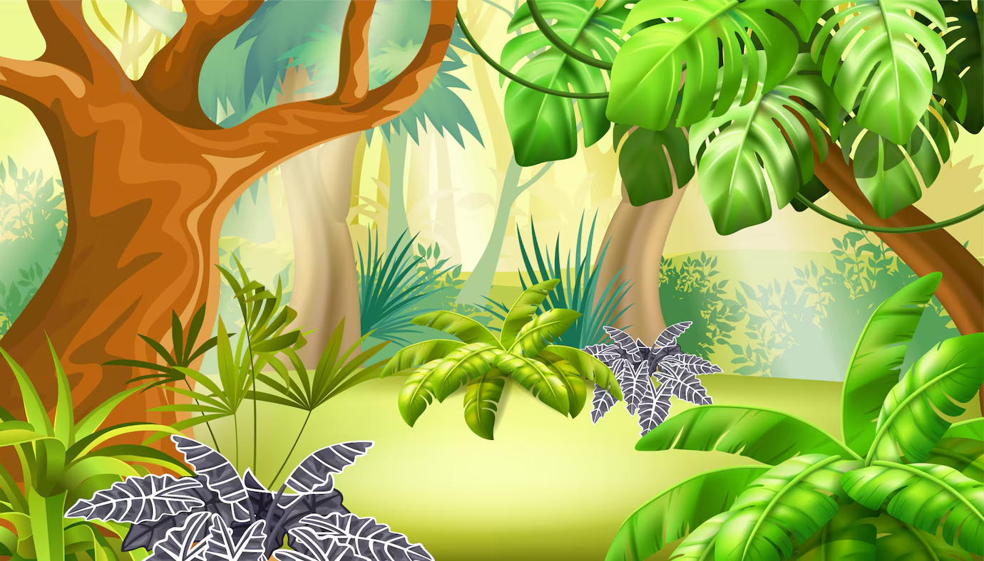
Los Animales
Animales, Animales
Me gustan los animals.
Los chiquitos, los grandotes
Los con plumas, los peludos.
Animales, animals
Me gustan los animales

Slide 4
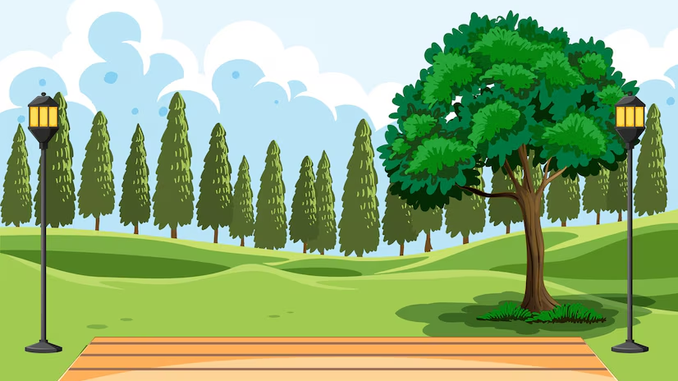
Scientist

Slide 5
Scientist
=
Científico/a

Slide 6
Journal

Slide 7
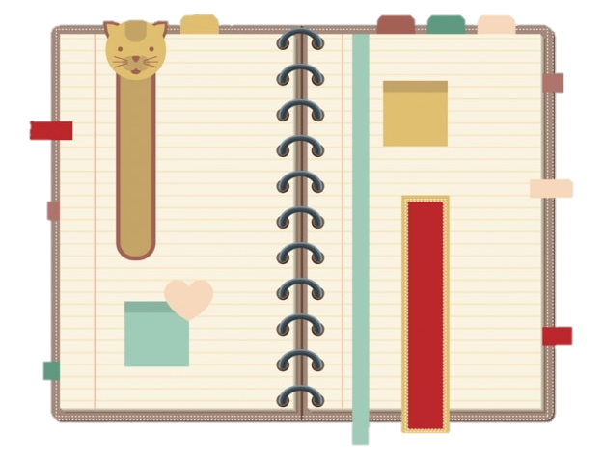
Journal
=
El diario

Slide 8
Interesting

Slide 9
Interesting
=
Interesante

Slide 10
Free

Slide 11
Free
=
Libre

Slide 12
Friendly

Slide 13
Friendly
=
Amable

Slide 14
Fierce, Ferocious

Slide 15
Fierce, Ferocious
=
Feroz

Slide 16
Let’s go to the jungle

Slide 17
Let’s go to the jungle
=
Vamos a la selva

Slide 18
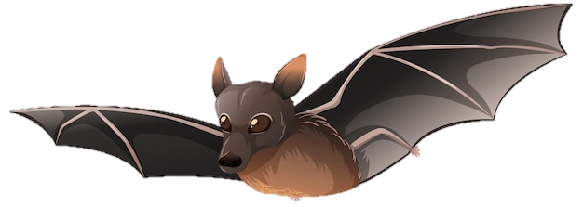
Bat

Slide 19
Bat
=
El murciélago

Slide 20
Scavenger Hunt

Slide 21
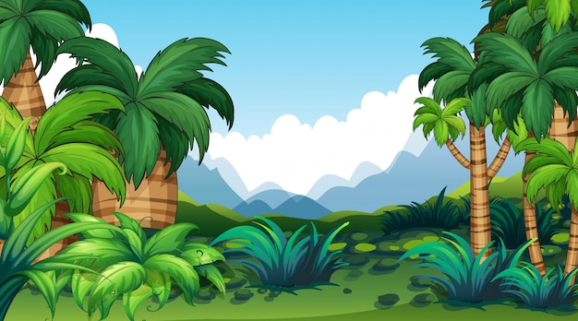
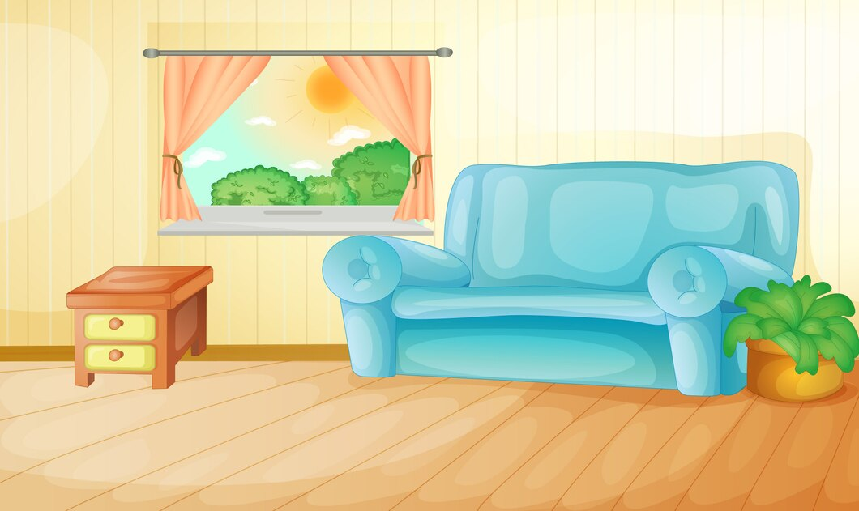
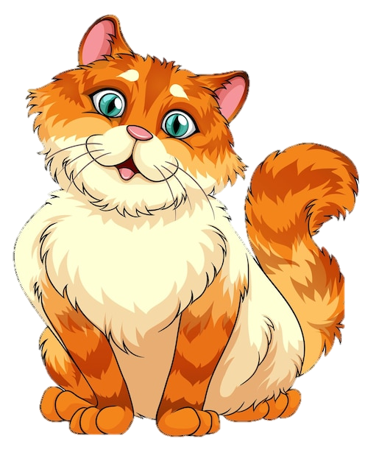
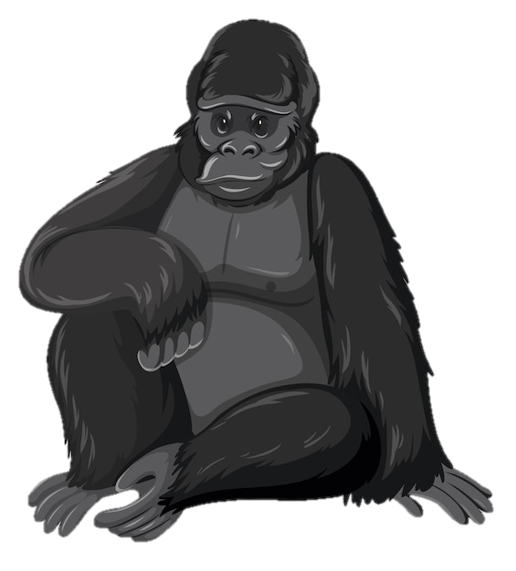
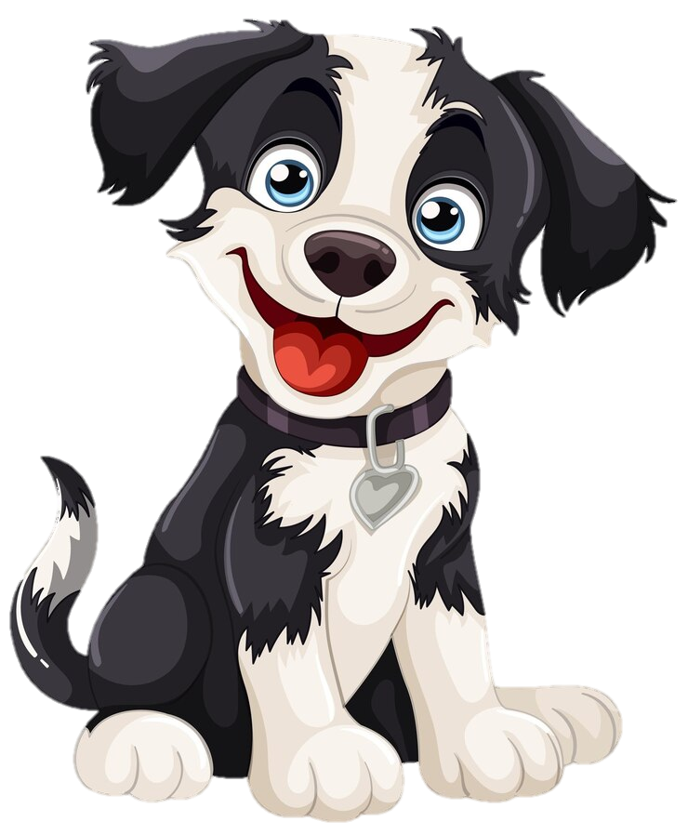
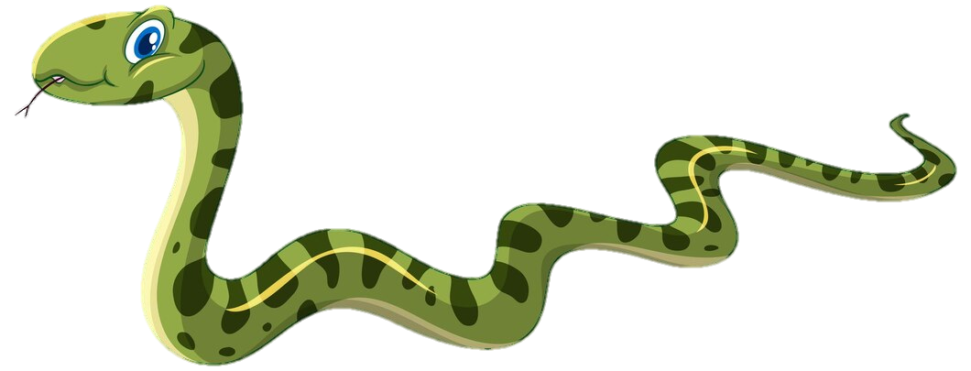
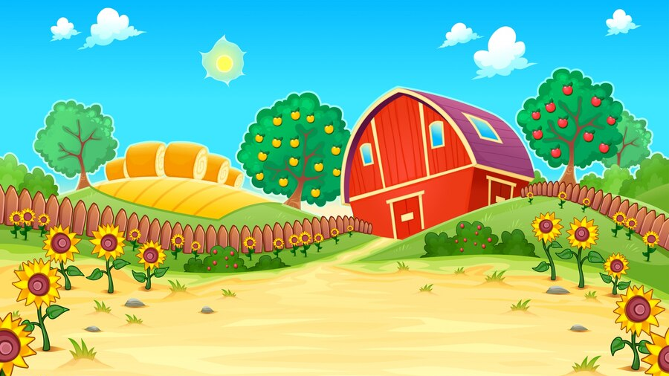
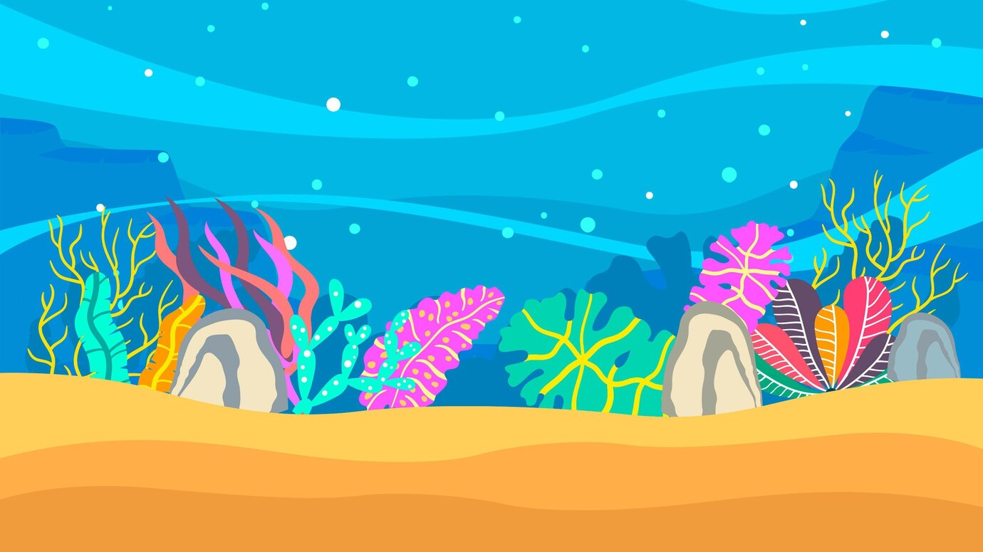
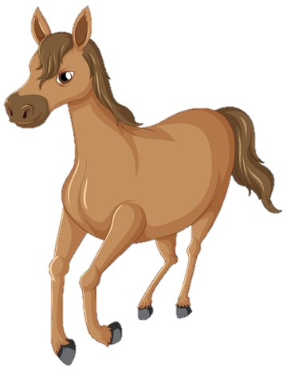
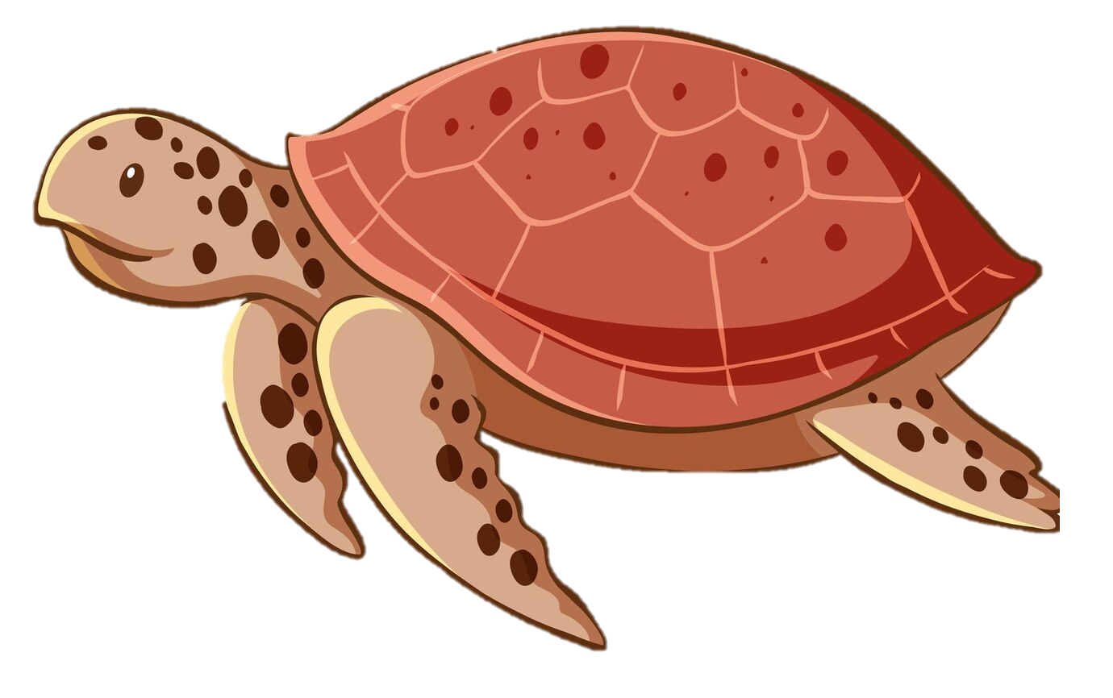
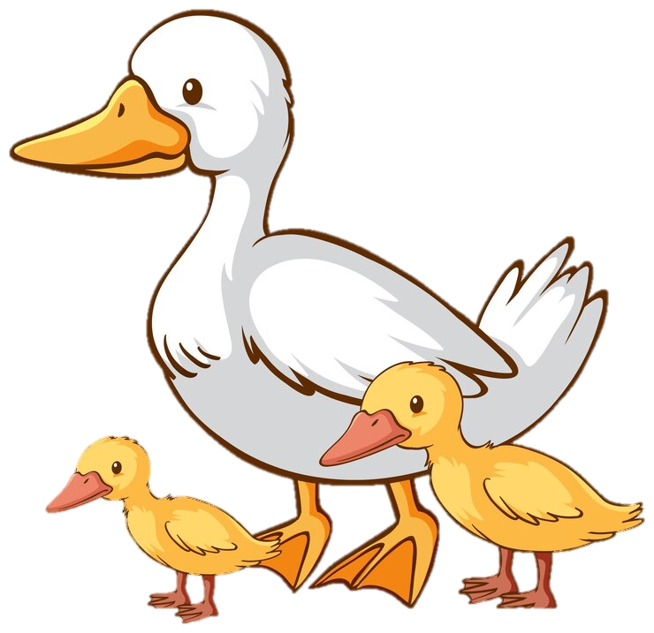
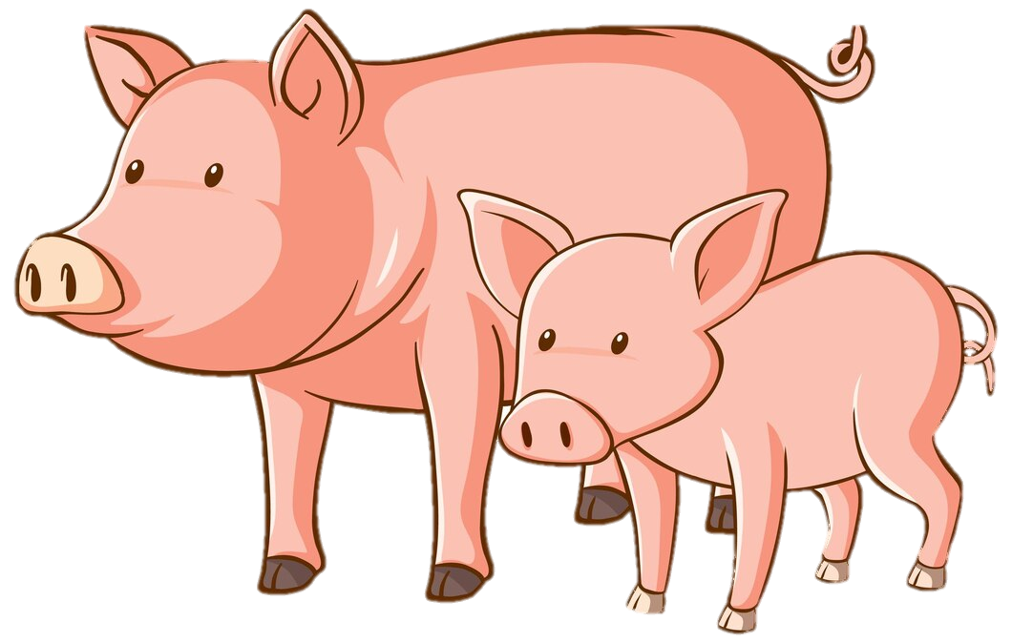

Slide 22
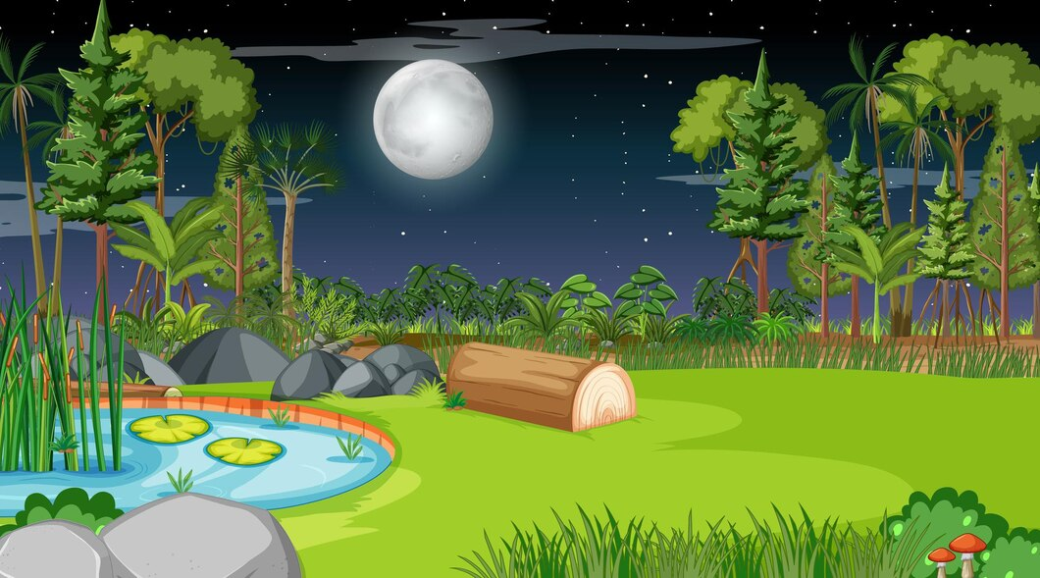
Buenas Noches
Buenas noches,
Buenas noches
¿Cómo estás?,
¿Cómo estás?
Muy bien, gracias,
Muy bien, gracias
Ya me voy, Ya me voy

Slide 23
Thank you!
¡Gracias!

